Slide 1



Daisy books
Ομάδα προσβασιμότητας AMELib του Σ.Ε.Α.Β.
Ελβίρα Μπογιατζή, Πάντειο Πανεπιστήμιο - Βιβλιοθήκη & Κέντρο Πληροφόρησης

Slide 2
Daisy: Digital Accessible Information System
Tεχνικό πρότυπο για ψηφιακά ηχητικά βιβλία, περιοδικά και ηλεκτρονικά κείμενα. Yποκατάστατο ήχου για κάθε έντυπο υλικό για χρήση από εντυποανάπηρους χρήστες. Με βάση το μορφότυπο MP3 και XML, το αρχείο DAISY επιχειρεί να προσφέρει την ίδια ευελιξία στην εμπειρία ανάγνωσης με το έντυπο βιβλίο. Οι χρήστες μπορούν να διαβάσουν ή να παραλείψουν υποσημειώσεις να πραγματοποιήσουν αναζήτηση, να τοποθετήσουν σελιδοδείκτες, να πλοηγηθούν με ακρίβεια ανά γραμμή και να ρυθμίσουν την ταχύτητα ομιλίας. Το DAISY book παρέχει επίσης τη δυνατότητα ανάγνωσης πινάκων, φωτογραφιών, βιβλιογραφικών παραπομπών και πρόσθετων πληροφοριών.
Το DAISY book μπορεί να είναι βιβλίο, περιοδικό, εφημερίδα, ηλεκτρονικό κείμενο ή συγχρονισμένη παρουσίαση κειμένου και ήχου.
Στο πρότυπο DAISY, η πλοήγηση είναι δυνατή μέσω μιας διαδοχικής και ιεραρχικής δομής από την οποία αποτελείται το markup κείμενο και ο συγχρονισμένος ήχος. Η αρχική προδιαγραφή DAISY 2 (1998) βασίστηκε σε HTML και SMIL. Η αναθεώρηση DAISY 2.02 (2001) βασίστηκε σε XHTML και SMIL. Το DAISY 3 (2005) βασίζεται σε XML και τυποποιείται ως ANSI / NISO Z39.86-2005.

Slide 3
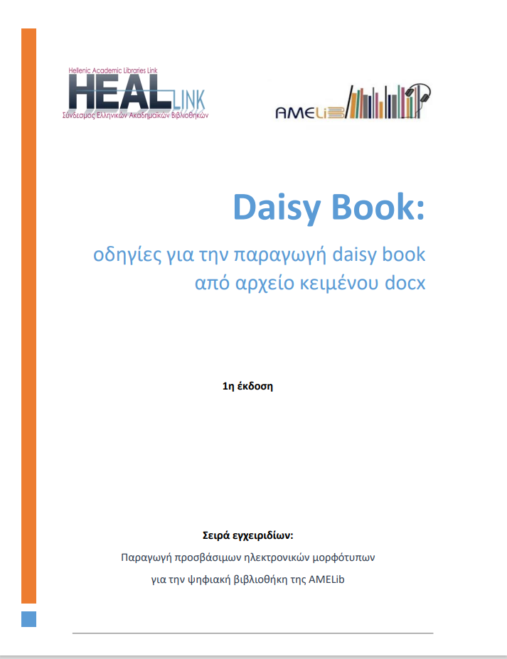
Daisy Consortium / Save as Daisy 1/2
1996. Ίδρυση Daisy Consortium. Κοινοπραξία διεθνών οργανισμών για την ανάπτυξη δίκαιης πρόσβασης στην πληροφορία για άτομα με προβλήματα όρασης.
2007. Eφαρμογή Save as Daisy. Δωρεάν add-in για το Microsoft Word. Βασίζεται στην ισχυρή μηχανή μετατροπής του DAISY Pipeline. Ανοικτού κώδικα, εύχρηστο εργαλείο παραγωγής βασισμένο στο MS Word που επιτρέπει την παραγωγή προσβάσιμων εκδόσεων.
Αναπτύχθηκε αρχικά από τη Microsoft και πέρασε στο Daisy Consortium. Βασίζεται στη μηχανή μετατροπής Daisy Pipeline
Save As DAISY—MS Word Add-In - The DAISY Consortium
Οδηγίες για την παραγωγή daisy book από αρχείο κειμένου docx/ Ομάδα προσβασιμότης AMELib/ Σ.Ε.Α.Β.
AMELib: εκπαιδευτικό υλικό | AMELib - Πολυτροπική Ηλεκτρονική Βιβλιοθήκη (seab.gr)

Slide 4
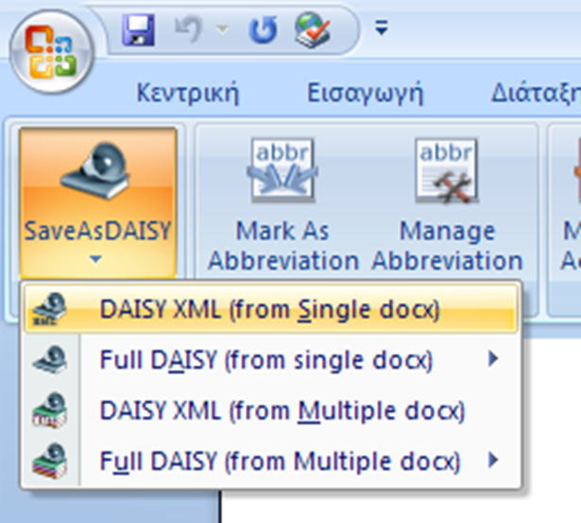
Daisy Consortium / Save as Daisy 2/2
Accessibility ribbon item | Description
SaveAsDAISY | This button provides access to the Save As DAISY menu. DAISY XML (from Single docx): This sub menu will translate a Word document format to the “DAISY XML” format. Full DAISY (from Single docx): This sub menu will show a further sub menu providing for Text to Speech Translation which will translate a Word document to a full “DAISY DTBook”. DAISY XML (from Multiple docx): This sub menu will translate a group of documents into a single “DAISY XML” format. This feature is experimental and should be used with caution. Full DAISY (from Multiple docx): This sub menu will show a further sub menu providing for Text to Speech Translation which will translate a group of documents to a full “DAISY DTBook”. This feature is experimental and should be used with caution.

Slide 5
Daisy books
Μπορεί να ακουστούν σε αυτόνομες συσκευές αναπαραγωγής daisy, από υπολογιστές που χρησιμοποιούν λογισμικό αναπαραγωγής daisy, σε κινητά τηλέφωνα και σε συσκευές αναπαραγωγής MP3 (με περιορισμένη πλοήγηση). Tα βιβλία DAISY μπορούν να διανεμηθούν σε CD/DVD, κάρτα μνήμης ή μέσω του Διαδικτύου.
Μπορεί να διαβαστούν με τη χρήση συσκευής braille (refreshable braille display) ή λογισμικού ανάγνωσης οθόνης, να εκτυπωθεί ως βιβλίο Braille σε χαρτί, να μετατραπούν σε ομιλούν βιβλίο με τη χρήση συνθετικής φωνής ή ανθρώπινης αφήγησης και επίσης να εκτυπωθούν σε χαρτί ως βιβλίο large print. Τέλος, μπορεί να διαβαστούν ως κείμενο large print σε οθόνη υπολογιστή.

Slide 6



Software Players
Amis / Daisy Consortium
Easy Reader / Dolphin
FSReader / Jaws, Magic
DDReader+
Kibo Reader Android App
Simply Reading Android App
Voice Dream Reader/ iOS Apple devices

Slide 7
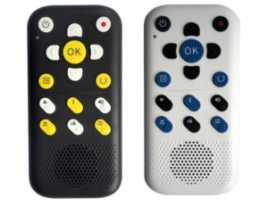
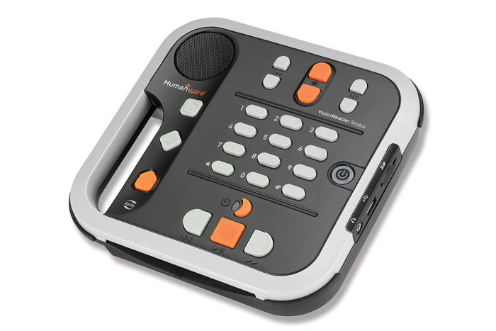
hARDWARE Players
Evo E10 Daisy Player and Recorder
Victor Reader Stratus12 M – Daisy and MP3 reader

Slide 8
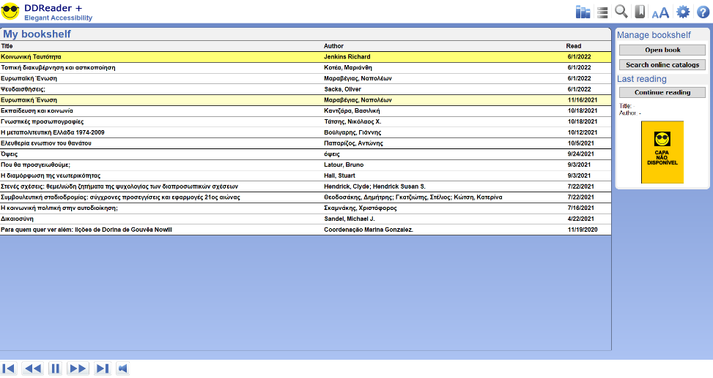
DDReader+ 1/3
Ανάγνωση ψηφιακού περιεχομένου σε μορφή DAISY 3 σε πλατφόρμες Windows. Διατίθεται δωρεάν στα πορτογαλικά, τα αγγλικά και τα ισπανικά. Δεν υποστηρίζει τα τυποποιημένα βιβλία DAISY 2.02
Τα βιβλία μόνο με κείμενο DAISY 3 μπορούν να διαβαστούν με οποιαδήποτε συμβατή φωνή μετατροπής κειμένου σε ομιλία που είναι εγκατεστημένη στον υπολογιστή. Τα βιβλία DAISY 3 πλήρους κειμένου και ήχου μπορούν να απολαμβάνονται με συγχρονισμένη επισήμανση κειμένου και αναπαραγωγής ήχου.
Μπορεί να χρησιμοποιηθεί τόσο στη λειτουργία αυτόματης εκφώνησης όσο και στη σιωπηλή λειτουργία.

Slide 9
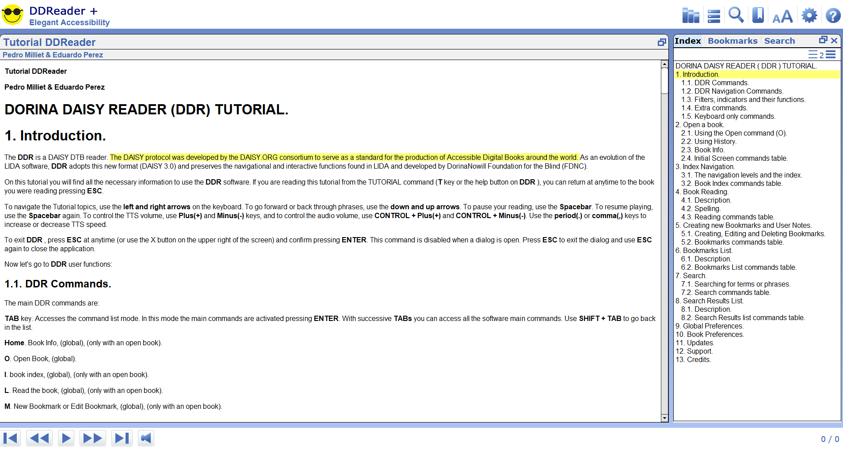
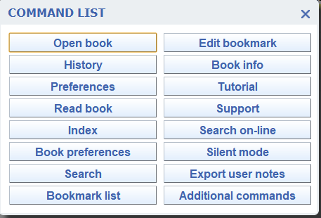
DDReader+ 2/3
Απλό σχεδιασμό διεπαφής χρήστη.
Διαθέτει εύχρηστο οδηγό χρήσης με εκφώνηση και ευρετήριο. Άνοιγμα με το πάτημα του πλήκτρου T. Λίστα εντολών με το TAB.

Slide 10
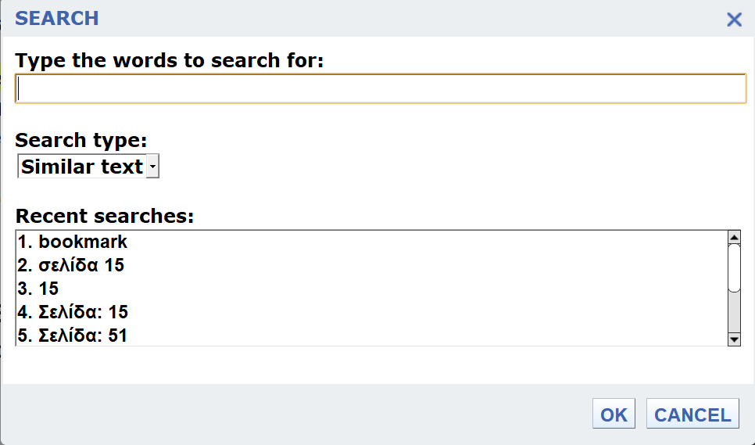
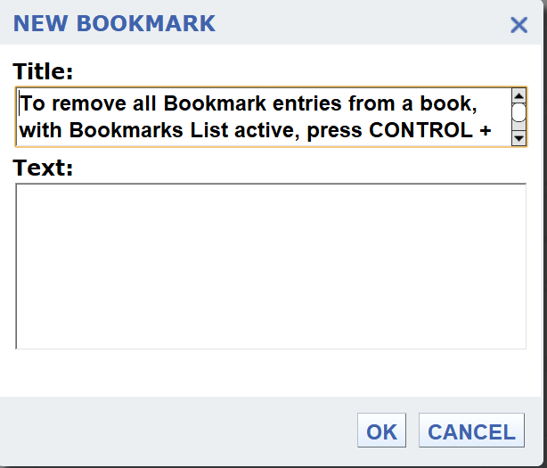
DDReader+ 3/3
Στην έκδοση για Windows, δεν υπάρχει η τυπική γραμμή μενού. Το DDReader+ διαφέρει από όλα τα άλλα προγράμματα ανάγνωσης μορφής DAISY ως προς τον τρόπο πρόσβασης στις εντολές με χρήση του πληκτρολογίου.
Τα χαρακτηριστικά του περιλαμβάνουν υποστήριξη για σελιδοδείκτες, σημειώσεις, αναζήτηση κειμένου, υποσημειώσεις, λειτουργία ορθογραφίας, αλλαγή μεγέθους γραμματοσειράς.

Slide 11

AMELib - Πολυτροπική Ηλεκτρονική Βιβλιοθήκη |
Συλλογή με Προσβάσιμα Βιβλία (seab.gr) |
amelib.seab.gr
Σας ευχαριστώ για την προσοχή σας!
Ομάδα προσβασιμότητας AMELib του Σ.Ε.Α.Β.

